Slide 1

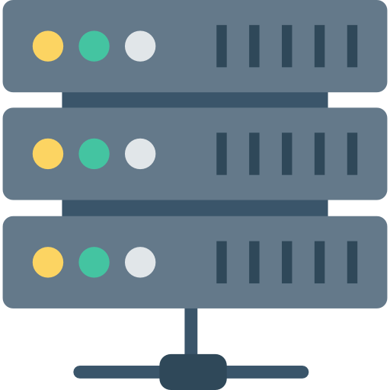
HTTP ->Petición(Request)->Respuesta(Response)
Verbo
Encabezados (Headers)
Contenido(Context)
Código de Estado
Encabezados (Headers)
Contenido(Context)

Slide 2
HTTP->Petición(Request)
Verbo
Encabezados(Headers)
Contenido(Content)
GET->Obtener recursos
POST->Crear un recurso
PUT->Actualizar recurso (Completo)
PATCH->Actualizar recurso(Parcial)
DELETE->Borrar recurso
Content Type>Formato del contenido
Content Length>Tamaño del contenido
Authorization>Quien hace la petición)
Accept>Los tipos que acept
HTML, CSS, XML, JSON
Información acerca de la petición

